Slide 1



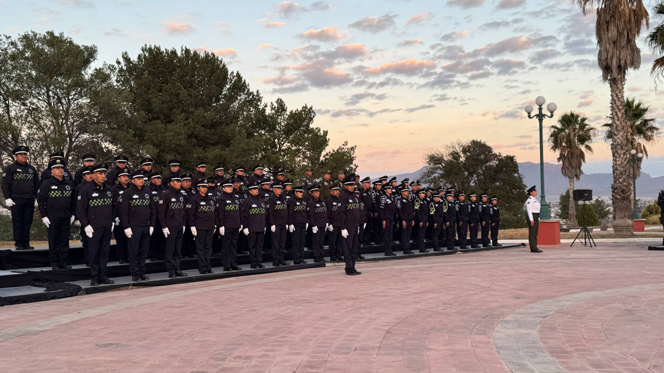
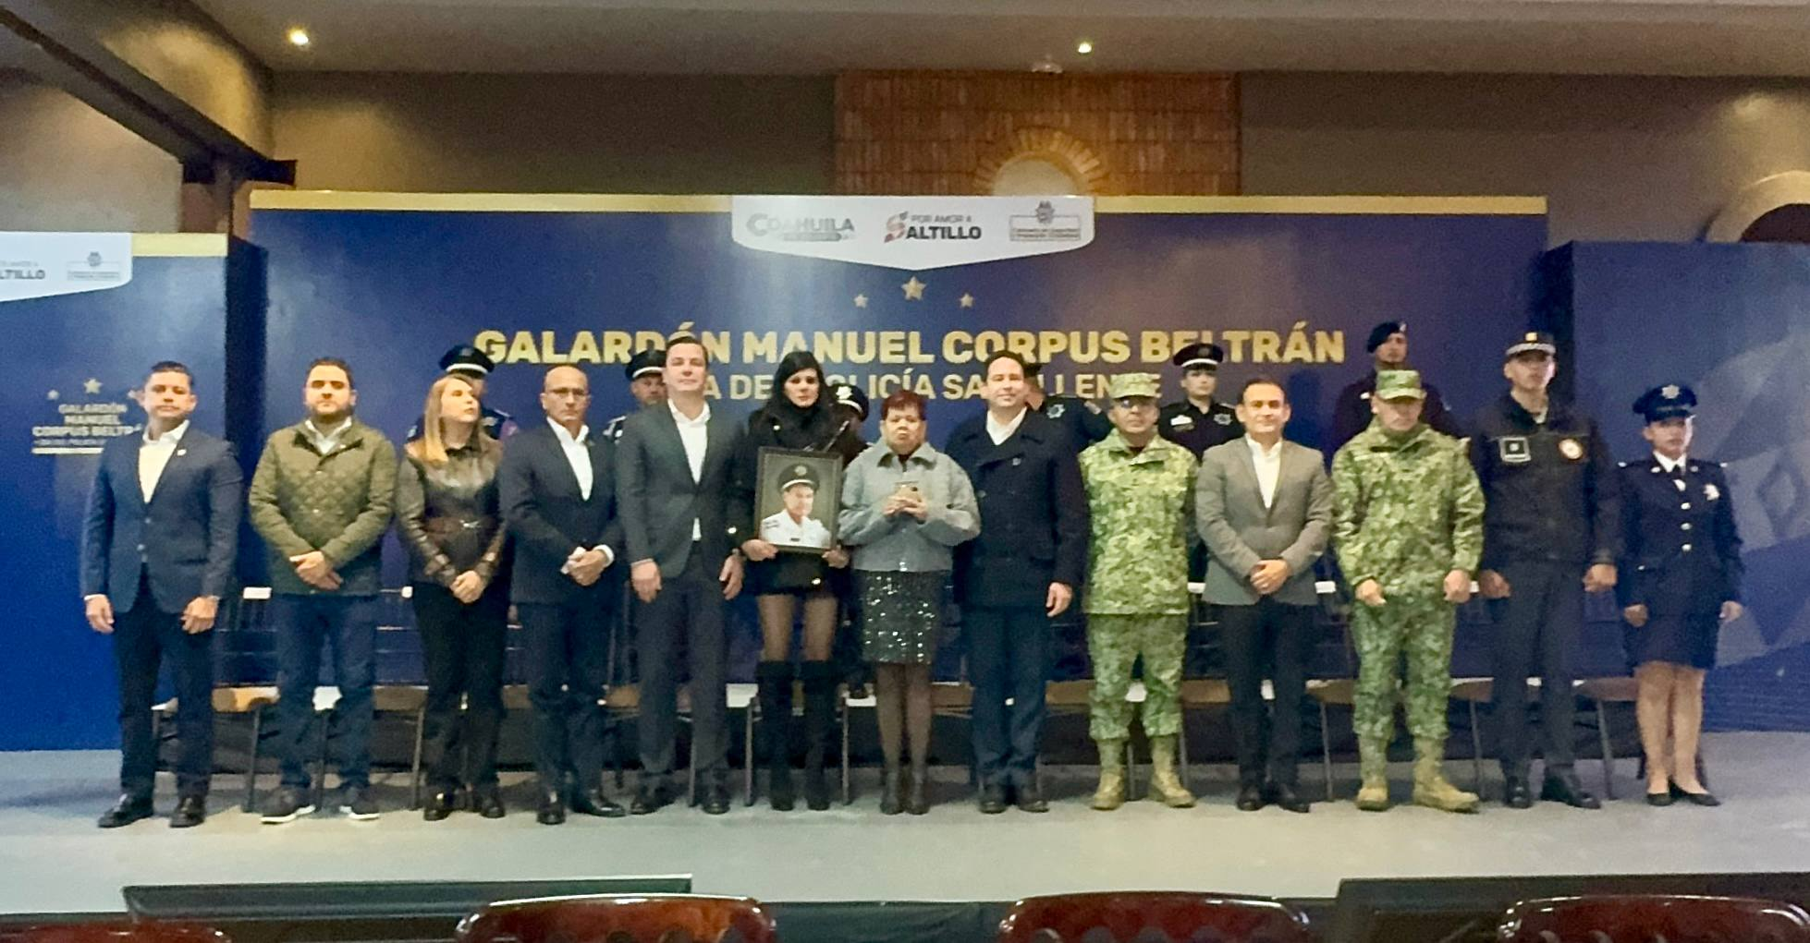
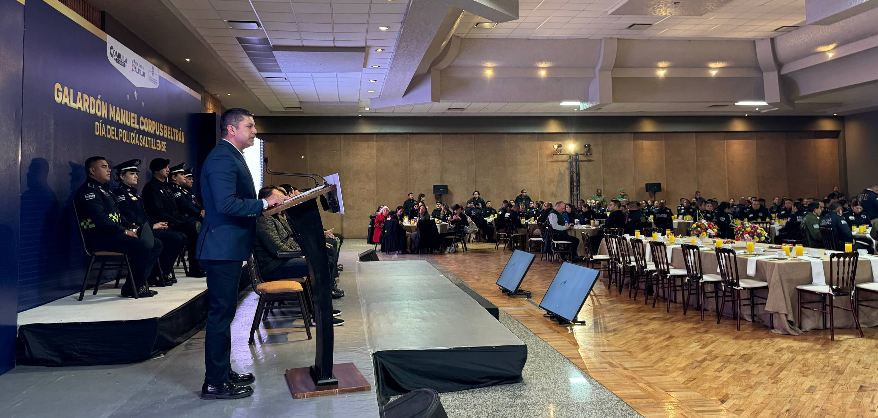

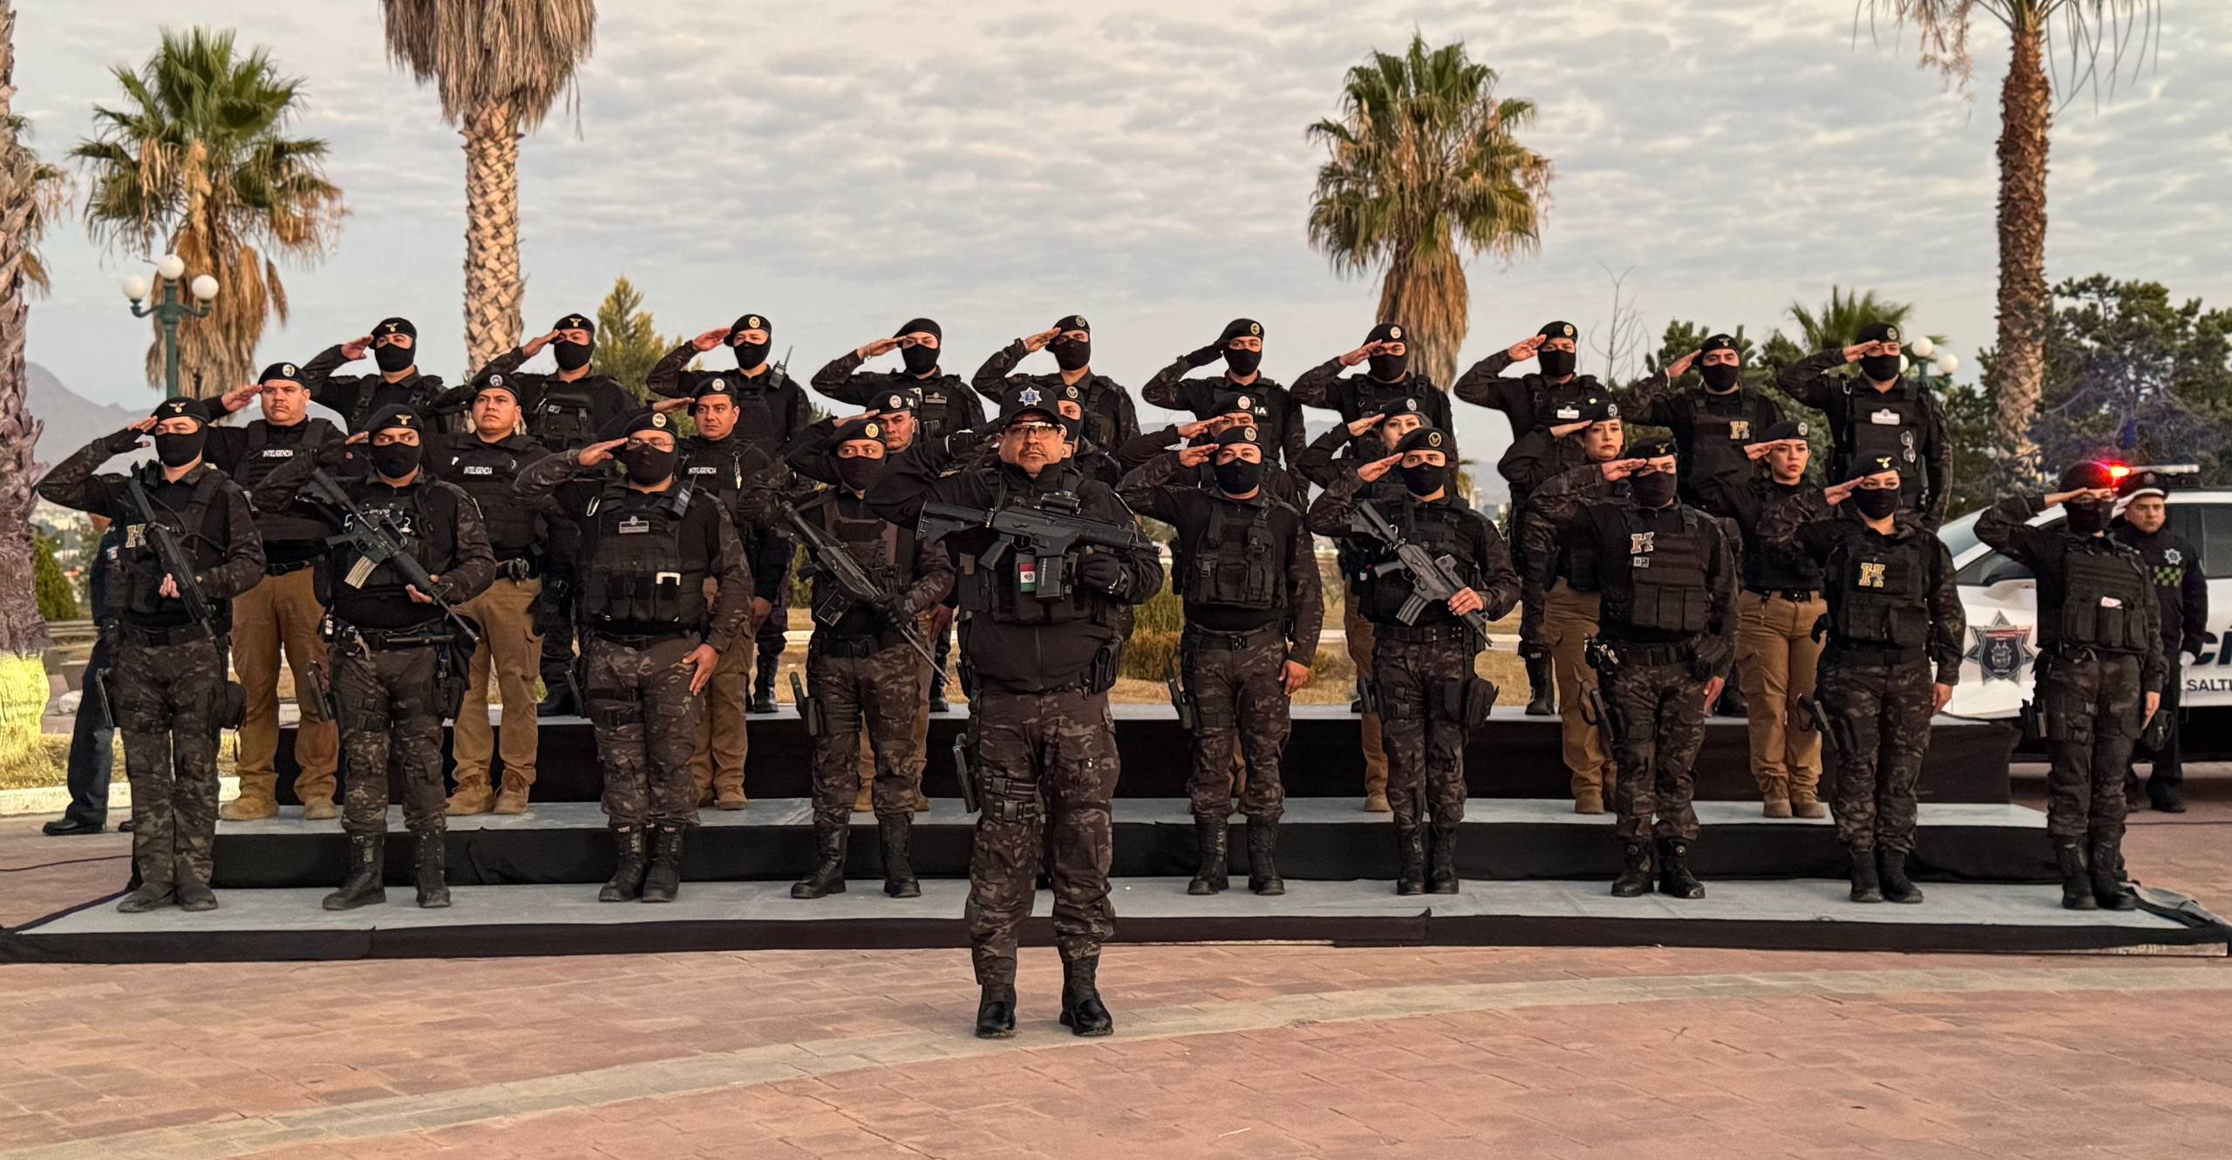
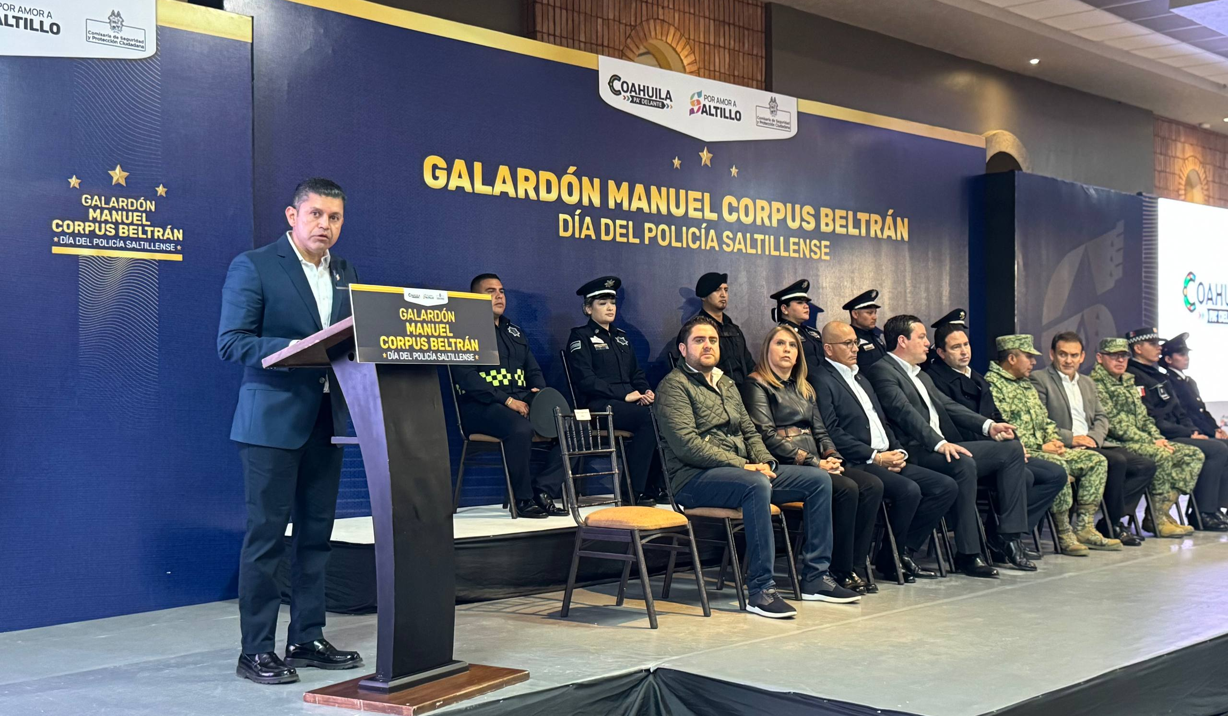

Pase de Lista 02/01/2026
Día del Policía Saltillense 19/01/2026
Nombre del servidor público que genera la información:
Lic. César Cardona Rodríguez, Jefe de Prensa
Nombre del servidor público que actualiza la información:
Lic. Elida del Carmen Patlán Covarrubias, Titular de la Unidad de Transparencia.
Fecha de actualización:31/01/2026

